Slide 2
Comportamiento del IPC
de alimentos y bebidas
no alcohólicas Julio de 2024
Agosto 22 de 20204

Slide 3
IPC división de alimentos y bebidas no alcohólicas en Julio de 2024 Variación mensual, año corrido y anual (2023-2024)
En julio el IPC de la división de los alimentos y bebidas no alcohólicas registró una variación de 0,21% con respecto al mes anterior.
En lo corrido del año (enero - julio), el precio de los alimentos y bebidas no alcohólicas presentó una variación de 4,01% con respecto a diciembre del año anterior.
En julio de 2024 el precio de los alimentos y bebidas no alcohólicas presentó una variación de 5,26% en comparación con julio de 2023.
Fuente: DANE. Cálculos UPRA

Slide 4
Variación mensual por división de gasto julio 2024
En julio, la división de alimentos y bebidas no alcohólicas registró un aumento de 0,21% con respecto al mes de junio, y se ubicó 0,01 puntos porcentuales por encima de la variación nacional (0,20%) siendo la quinta división con mayor variación este mes.
Fuente: DANE. Cálculos UPRA

Slide 5
Variación mensual IPC total vs IPC alimentos y bebidas no alcohólicas Julio (2022-2024)
0,21%
fue la variación mensual del IPC de alimentos y bebidas no alcohólicas
respecto al mismo mes del año pasado, cuando fue de 0,22%
En julio de 2024
-0,01 p.p.
Fuente: DANE. Cálculos UPRA

Slide 6

Comportamiento mensual de los precios al consumidor de los principales alimentos en julio de 2024
Producto | Variación (%) | Contribución (p.p)*
Papas | 8,92 | 0,288
Cebolla | 11,62 | 0,164
Chocolate y productos a base de chocolate | 6,04 | 0,091
Productos de rio y mar (incluye congelados y enlatad.) | 0,80 | 0,027
Carne de res y derivados | 0,16 | 0,021
Legumbres secas | 1,09 | 0,017
Zanahoria | 4,72 | 0,014
Yuca para consumo en el hogar | 1,99 | 0,010
Leche | 0,07 | 0,005
Panela cruda para consumo en el hogar | 0,35 | 0,003
Durante el mes de julio de 2024 los alimentos con mayor contribución al aumento de precios fueron:
Fuente: DANE. Cálculos UPRA . *Contribución en el IPC de alimentos y bebidas no alcohólicas

Slide 7

Comportamiento mensual de los precios al consumidor
de los principales alimentos
en julio de 2024
Producto | Variación (%) | Contribución (p.p)*
Frutas frescas | -2,78 | -0,179
Plátanos | -3,41 | -0,069
Huevos | -0,93 | -0,039
Carne de aves | -0,35 | -0,027
Quesos y productos afines | -0,92 | -0,026
Tomate | -1,89 | -0,020
Aceites comestibles | -0,63 | -0,018
Arroz | -0,31 | -0,018
Moras | -3,06 | -0,015
Carne de cerdo y derivados | -0,45 | -0,013
Durante el mes de julio de 2024 los alimentos con mayor contribución a la disminución de precios fueron:
Fuente: DANE. Cálculos UPRA *Contribución en el IPC de alimentos y bebidas no alcohólicas

Slide 8
Variación año corrido por divisiones de gasto julio 2024
En lo corrido del año hasta julio, y con respecto a diciembre del año anterior, la división de alimentos y bebidas no alcohólicas registró un aumento de 4,01%, ubicándose 0,31 puntos porcentuales por debajo de la variación nacional (4,32%) siendo la sexta división con menor variación en el año.
Fuente: DANE. Cálculos UPRA

Slide 9
Variación año corrido IPC de alimentos y bebidas no alcohólicas Enero-julio (2022-2024)
respecto al mismo periodo del año pasado, cuando fue de 3,76%
fue la variación año corrido del IPC de alimentos y bebidas no alcohólicas
En julio de 2024
4,01%
+0,25 p.p.
Fuente: DANE. Cálculos UPRA

Slide 10
Comportamiento año corrido de los precios al consumidor de los principales alimentos Julio de 2024
Producto | Variación (%) | Contribución (p.p)*
Papas | 58,46 | 1,346
Frutas frescas | 10,73 | 0,629
Chocolate y productos a base de chocolate | 39,34 | 0,468
Hortalizas y legumbres frescas | 17,12 | 0,440
Cebolla | 30,17 | 0,378
Tomate de árbol | 60,20 | 0,202
Arroz | 2,17 | 0,128
Naranjas | 30,94 | 0,114
Productos de rio y mar (incluye congelados y enlatados) | 2,21 | 0,078
Carne de res y derivados | 0,57 | 0,074
En lo corrido del año los alimentos con mayor contribución al aumento de precio fueron:
Fuente: DANE. Cálculos UPRA . *Contribución en el IPC de alimentos y bebidas no alcohólicas

Slide 11
Comportamiento año corrido de los precios al consumidor
de los principales alimentos
Julio de 2024
Producto | Variación (%) | Contribución (p.p)*
Huevos | -7,20 | -0,338
Tomate | -20,99 | -0,284
Aceites comestibles | -6,50 | -0,208
Maíz y sus derivados | -11,39 | -0,044
Yuca para consumo en el hogar | -6,11 | -0,035
Carne de cerdo y derivados | -1,00 | -0,030
Quesos y productos afines | -0,30 | -0,009
Legumbres secas | -0,54 | -0,009
Pastas alimenticias | -0,86 | -0,006
Plátanos | -0,29 | -0,006
En lo corrido del año los alimentos con mayor contribución a la disminución de precios fueron:
Fuente: DANE. Cálculos UPRA *Contribución en el IPC de alimentos y bebidas no alcohólicas

Slide 12
Variación anual por divisiones de gasto julio 2024
En el mes de julio de 2024, y con respecto al mismo mes del año anterior, la división de alimentos y bebidas no alcohólicas registró un aumento de 5,26%, ubicándose 1,60 puntos porcentuales por debajo de la variación nacional (6,86%), siendo la sexta división con menor variación en este periodo.
Fuente: DANE. Cálculos UPRA

Slide 13
Variación anual IPC de alimentos y bebidas no alcohólicas Julio (2021-2024)
5,26%
fue la variación anual del IPC de alimentos y bebidas no alcohólicas
-7,98 p.p.
respecto al mismo periodo del año pasado, cuando fue de 13,24%
En julio de 2024
Fuente: DANE. Cálculos UPRA

Slide 14
Comportamiento anual de los precios al consumidor de los principales alimentos Julio (2024/2023)
Producto | Variación (%) | Contribución (p.p)*
Papas | 97,39 | 1,822
Frutas frescas | 10,28 | 0,613
Chocolate y productos a base de chocolate | 51,09 | 0,567
Hortalizas y legumbres frescas | 17,46 | 0,452
Cebolla | 35,85 | 0,436
Carne de aves | 2,27 | 0,183
Quesos y productos afines | 4,03 | 0,116
Moras | 25,92 | 0,104
Leche | 1,21 | 0,091
Arroz | 1,47 | 0,088
En los últimos 12 meses los alimentos con mayor contribución al aumento de precio fueron:
Fuente: DANE. Cálculos UPRA . *Contribución en el IPC de alimentos y bebidas no alcohólicas

Slide 15
Comportamiento anual de los precios al consumidor
de los principales alimentos
Julio (2024/2023)
Producto | Variación (%) | Contribución (p.p)*
Aceites comestibles | -13,37 | -0,467
Plátanos | -18,11 | -0,452
Huevos | -3,48 | -0,159
Legumbres secas | -8,80 | -0,157
Yuca para consumo en el hogar | -18,85 | -0,126
Maíz y sus derivados | -20,62 | -0,090
Naranjas | -11,95 | -0,066
Tomate de árbol | -5,04 | -0,029
Pan | -0,06 | -0,003
En los últimos 12 meses los alimentos con mayor contribución a la disminución de precio fueron:
Fuente: DANE. Cálculos UPRA *Contribución en el IPC de alimentos y bebidas no alcohólicas

Slide 16
Variación anual del IPC de los alimentos con mayor contribución en julio
2020
2021
2022
2023
2021
2022
2023
2020
2021
2022
2023
2020
2021
2022
2023
Fuente: DANE. Cálculos UPRA

Slide 17
Variación anual del IPC de los alimentos con mayor contribución en julio
2020
2021
2022
2023
2020
2021
2022
2023
2020
2021
2022
2023
2020
2021
2022
2023

Slide 18
Variación anual IPC alimentos y bebidas no alcohólicas vs. TRM 23 años: julio de 2001– julio de 2024
Fuente IPC: DANE. Cálculos UPRA Fuente TRM: Superintendencia Financiera de Colombia - SFC

Slide 19
Comparativo IPC
de alimentos y bebidas no alcohólicas
Otros países Junio de 2024
Índice de precios de los alimentos de la FAO
Julio de 2024

Slide 20
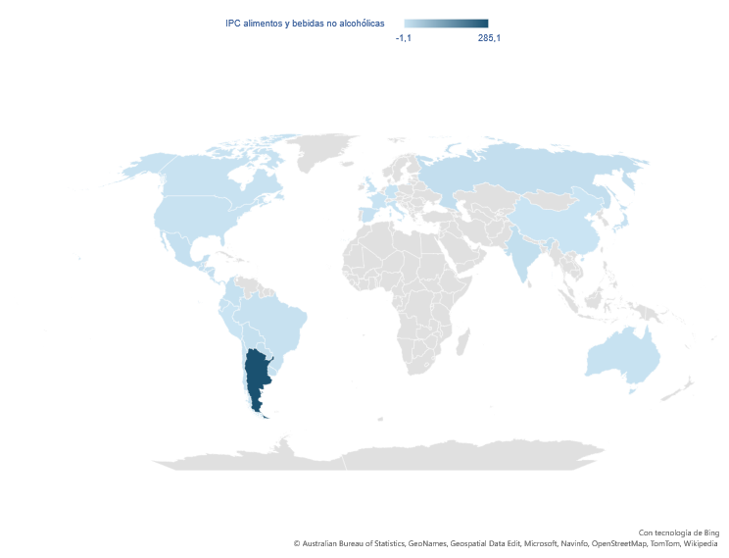
Variación anual alimentos y bebidas no alcohólicas principales países de referencia junio de 2024*
Indicadores internacionales: https://datosmacro.expansion.com/ipc y https://es.tradingeconomics.com/
*No se incluyó Venezuela al no contar con información oficial actualiza

Slide 21
IPC total y de alimentos y bebidas no alcohólicas países región
Variación anual
IPC total junio de 2024
Variación anual alimentos y bebidas no alcohólicas junio de 2024
Indicadores internacionales: https://datosmacro.expansion.com/ipc y https://es.tradingeconomics.com/
No se incluyó Venezuela al no contar con información oficial actualiza

Slide 22
La variación del índice muestra como la inflación mundial de los alimentos sigue cediendo
Variación anual del índice de precios de los alimentos de la FAO y sus grupos de productos básicos
Julio de 2024 (precios internacionales)
Fuente: FAO Food Price Index en https://www.fao.org/worldfoodsituation/foodpricesindex/es.
Notes:
El índice de precios de los alimentos de la FAO consiste en una medida de la variación mensual de los precios internacionales de cinco grupos de productos básicos: cereales, aceites vegetales, productos lácteos, carne y azúcar. Estos se ponderan con las cuotas medias de exportación para un periodo determinado.

Slide 23

Gracias
Visita nuestro portal
upra.gov.co
Agosto 08 de 20204

